Slide 1
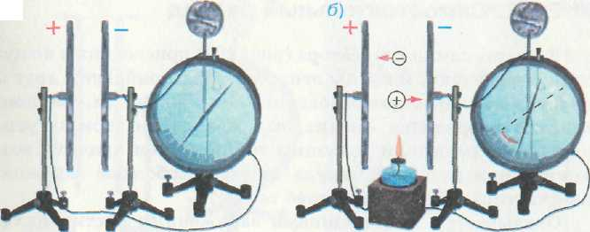
Урок по физике 8 класс
Составитель
учитель физики МБОУ СОШ №1 х.Маяк Сальского района Ростовской области
Чигасова Л.Н.

Slide 2
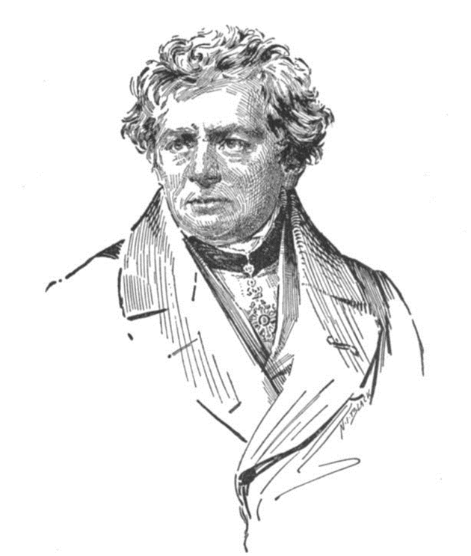
Георг Симон Ом
Годы жизни 1787-1854
« Знать физику - означает уметь решать задачи»
Энрико Ферми

Slide 3
Решение задач с использованием закона Ома для участка цепи

Slide 4

Цель урока:
Научиться решать задачи на закон Ома

Slide 5
Задачи урока:
1.Повторить закон Ома для участка цепи.
2. Научиться решать задачи на закон Ома:
текстовые;
с помощью схем;
графиков;
диаграмм.

Slide 6
Решите задачу и заполните таблицу
U = 20 B | R=10 Om | I-?
I=10 A | R = 5 Om | U-?
I = 5 A | U=15 B | R-?

Slide 7
Решите задачи и заполните таблицу
U = 20 B | R=10 Om | I = 2 А
I=10 A | R = 5 Om | U= 50 В
I = 5 A | U=15 B | R= 3 Ом
За каждый правильный ответ - 1 балл

Slide 8

Выполните перевод единиц измерений
40 кВ =… В
400 мВ =… В
800 мкА =… А
0,02МОм=… Ом
2500Ом =… кОм
320000А= … МА

Slide 9
Выполните перевод единиц измерений
40 кВ = 40 000 В
400 мВ = 0,4 В
800 мкА = 0,0008 А
0,02МОм= 20 000 Ом
2500Ом = 2,5 кОм
320000А= 0,32 МА
За каждый правильный ответ - 1 балл

Slide 10
Собери электрическую цепь
A
V

Slide 11
Собери электрическую цепь
A
V

Slide 12

Поставь себе отметку
11-10 - «5»
9 - 8 - «4»
7 - 6 - «3»

Slide 13
Решите задачу, используя схему
?
R=3 Ом
.
.
А
I = 1A
V
U=3В
?
R = 5 Ом
А
.
?
.
V
U=5В

Slide 14
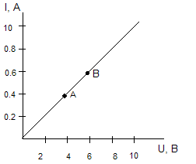
Решите задачу с помощью графика
Какому значению силы тока и напряжения соответствует точка А?
Какому значению силы тока и напряжения соответствует точка В?
Найдите сопротивление в точке А и в точке В.
Найдите по графику силу тока в проводнике при напряжении 8 В и вычислите сопротивление в этом случае.
Ответ: I=0,4 A, U=4 B.
Ответ: I=0,6 A, U=6 B.
Ответ: RА=10 Ом, RВ=10 Ом.
Ответ: I=0,8 A, R=10 Ом.

Slide 15
Попробуй ответить
Формулы имеют одинаковый аналитический
вид, но различную
интерпретацию.
Почему ?
Первая формула связывает
пропорциональные величины,
т.к. сила тока зависит от напряжения и от сопротивления.
Вторая формула выражает
отношение величин, т.к. сопротивление не зависит
от напряжения и силы тока.
Интерпретация-( лат. interpretatio посредничество) - истолкование, разъяснение смысла, значения чего-либо.

Slide 16
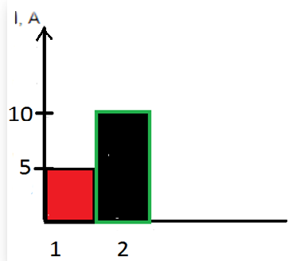
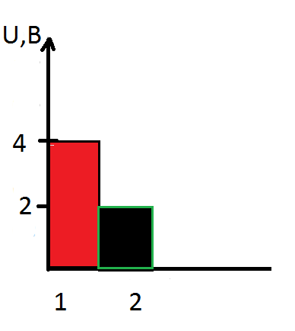
Решите задачу (ГИА-9 )
На диаграммах изображены значения силы тока и напряжения на концах двух проводников. Сравните сопротивление этих проводников.
проводники
проводники
1) R₁=R₂
2) R₁= 2R₂
3) R₁= 4R₂
4) 4R₁= R₂
Ответ

Slide 17









Slide 18
Самостоятельная работа

Slide 19
ПРОВЕРЬ СЕБЯ!
1. А
2. Б
3. Б
4. Б
1. Б
2. А
3. В
4. Б

Slide 20
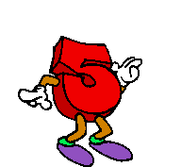
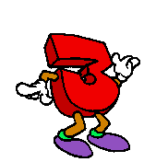
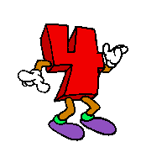

Slide 21
Поставь себе отметку!
20 – 19 – «5»
18– 15 – «4»
14 - 11 – «3»

Slide 22
1. Было легко и интересно 2. Было трудно, но интересно
3. Было трудно и не интересно

Slide 23
Домашнее задание
Задачи по индивидуальным карточкам

Slide 24

Спасибо
за урок!

